Slide 1

Programación de los acelerómetros de dispositivos Android
Alberto Socas MENDOZA
Antonio mata
Periféricos y dispositivos de interfaz humana

Slide 2

Índice
1. Introducción
2. Tipos de sensores en dispositivos Android
3. Marco de trabajo del sensor
4. Disponibilidad de los sensores
5. El sensor Acelerómetro

Slide 3
Introducción
¿Sensores Android?
  Pueden medir el movimiento, la aceleración, entre otros.
  Capaces de proporcionarnos datos.
  Útiles para supervisar el movimiento o posicionamiento tridimensional del dispositivo.
  Pueden ser sensores basados en hardware o en software.

Slide 4
Tipos de sensores en dispositivos Android
Sensores ambientales
Sensores de movimiento
Sensores de posición

Slide 5
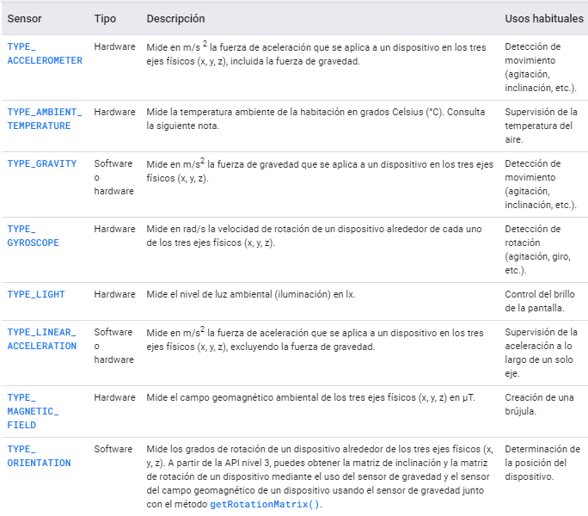
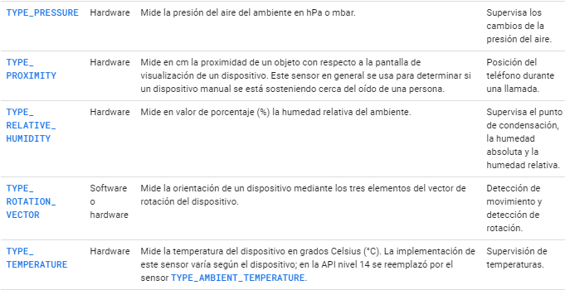

Slide 6
Marco de trabajo del sensor
Puedes acceder a los sensores disponibles en el dispositivo y adquirir datos sin procesar del sensor mediante el marco de trabajo del sensor de Android.
proporciona clases e interfaces que ayudan a realizar tareas relacionadas con el sensor, veamos unos ejemplos:
  SensorManager
  Sensor
  SensorEvent
  SensorEventListener

Slide 7

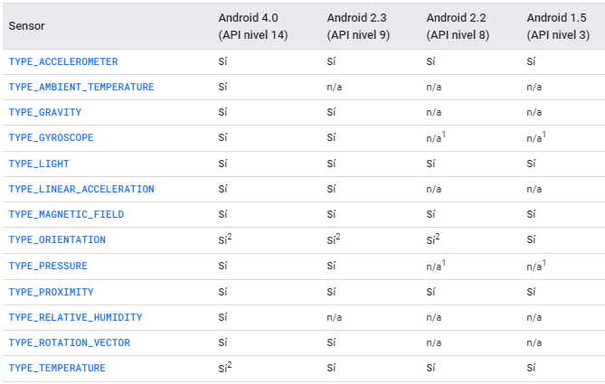



Disponibilidad de los sensores

Slide 8
El sensor Acelerómetro
Este sensor mide la aceleración aplicada al dispositivo, incluida la fuerza de gravedad. Este tipo de sensores utilizan el sensor estándar del sistema de coordinación.
Se recomienda usar el acelerómetro para supervisar el movimiento del dispositivo.

Slide 9
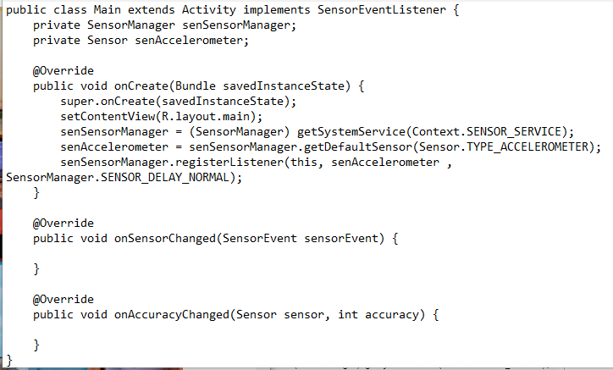
Configuración del Sensor

Slide 10
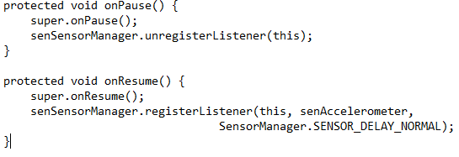
Configuración del Sensor

Slide 11
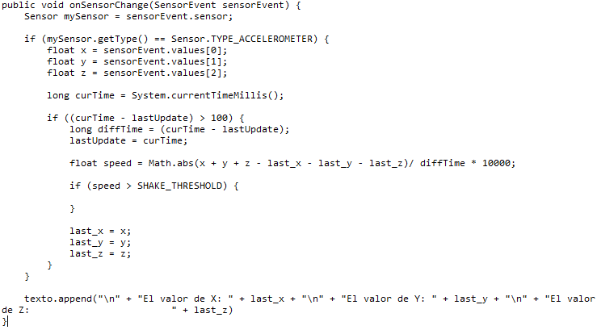
Detectar el gesto de salida

Slide 12
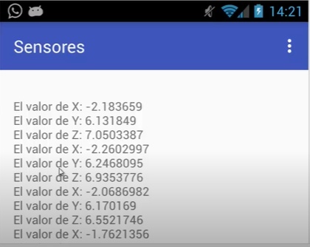
Resultado

